Slide 1
主题
一、微服务架构
二、敏捷开发流程

Slide 2
微服务架构
一、整体架构图
二、微服务网关
三、注册中心和配置中心
四、用户中心
五、工程化

Slide 3
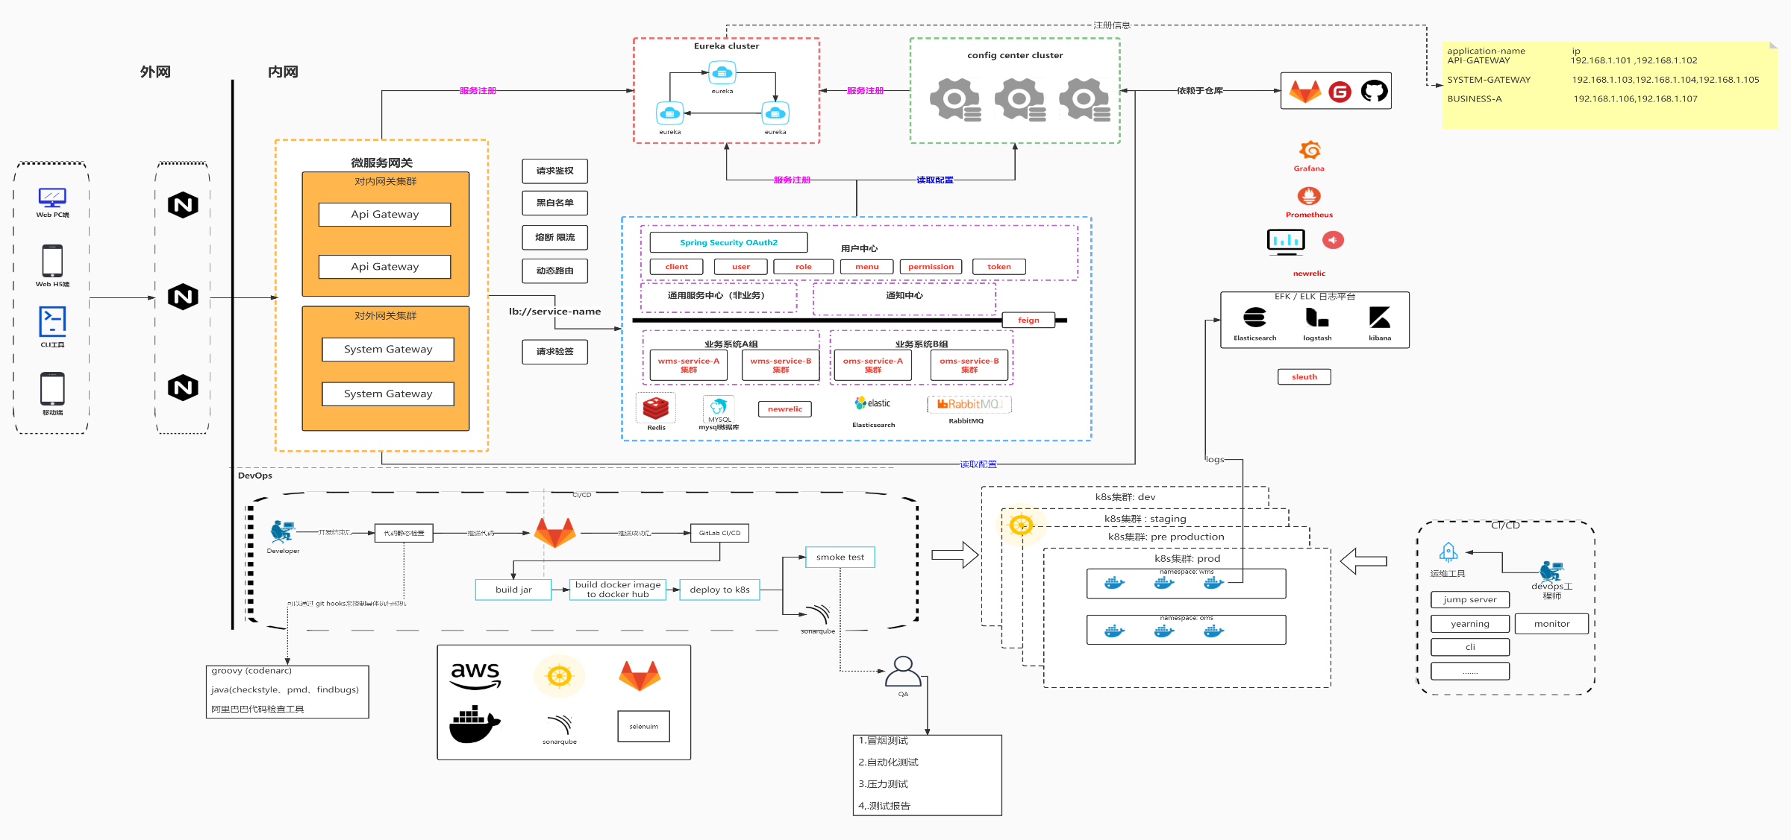
整体架构图

Slide 4
微服务网关
零、为什么要分这两种网关？
面向的群体不同
鉴权的差异性
一、对内网关 面向相同注册中心内的服务，需要登录且使用token鉴权方式
二、对外网关 面向不同注册中心或第三方系统，不需要登录且使用验签方式）

Slide 5
对内网关 api-gateway
一、请求鉴权（token的鉴权与刷新）
二、黑白名单
三、动态路由

Slide 6
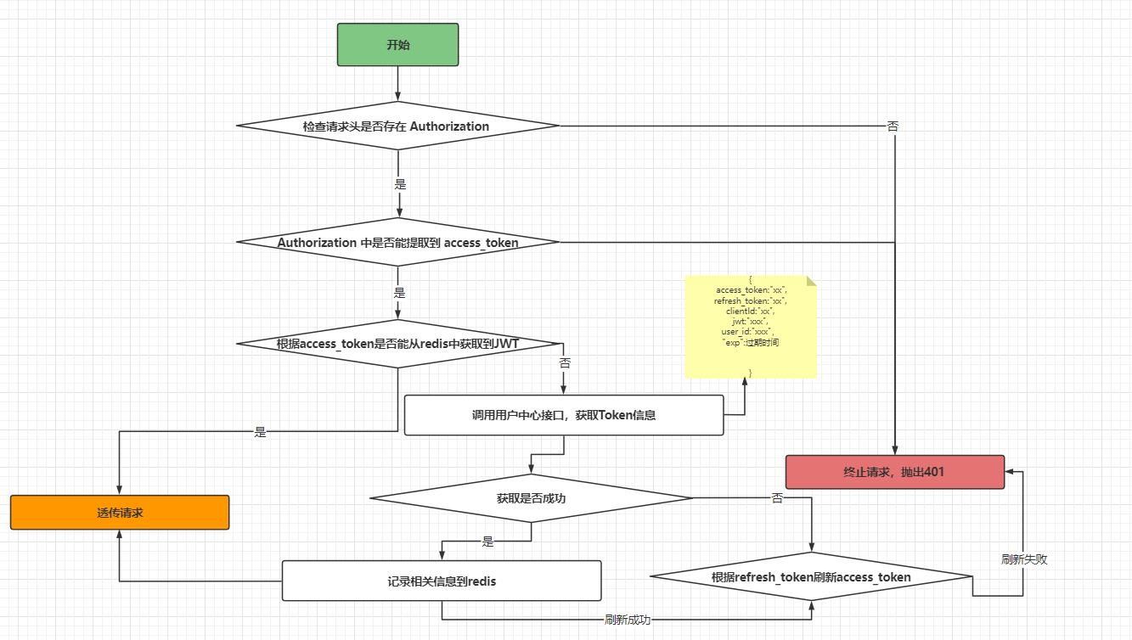
请求鉴权流程
JWT https://jwt.io/

Slide 7
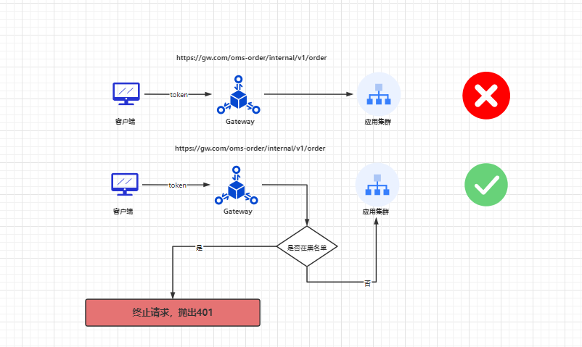
黑名单
在某些业务服务中，接口可能存在不对客户端开放的情况。
为了防止客户端调用到内部接口，因此设计了黑名单。 当客户端请求地址匹配到黑名单上路径后，网关将直接拒绝请求。

Slide 8
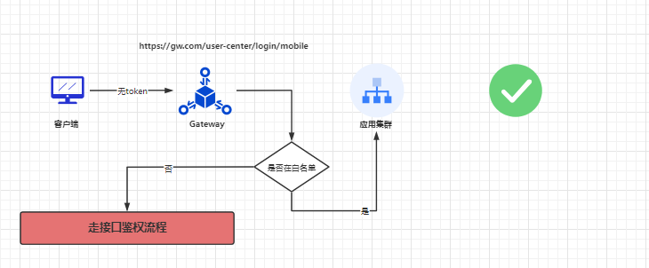
白名单
在某些业务服务中，可能存在需要跳过接口鉴权功能的功能。
为了防止被鉴权，设计出了白名单功能。
当客户端请求地址存在白名单中时，将跳过鉴权，直接透传到业务系统。
比如： 访问swagger、登录等功能。

Slide 9
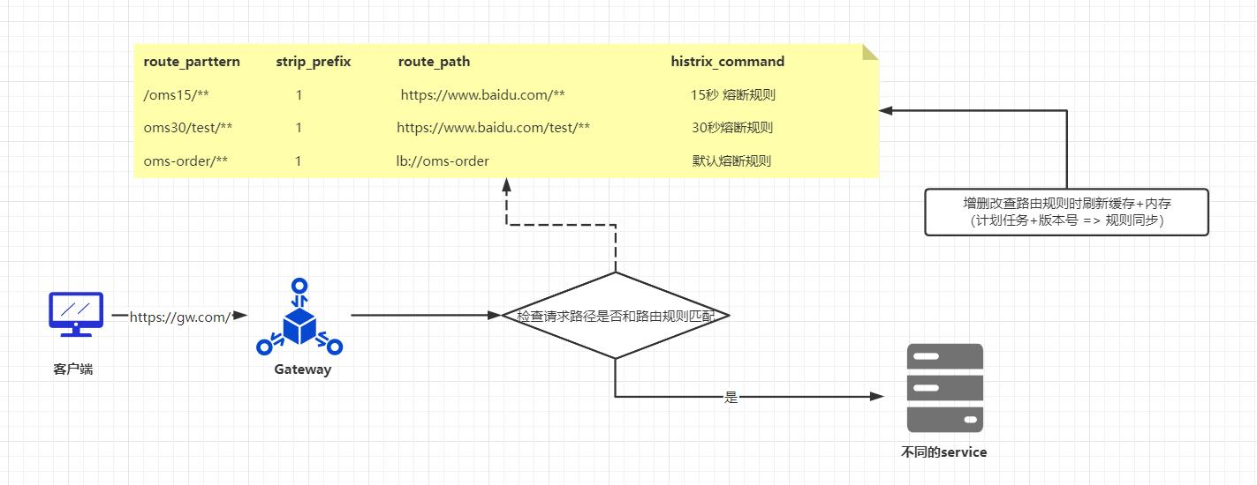
http://192.168.1.106:1339/
动态路由
网关可以根据当前路由规则，决定请求应该如何被转发。
且当路由规则被改变后，网关可以不用重启即可应用到新的路由规则。

Slide 10
对外网关 system-gateway
一、应用管理
二、接口验签

Slide 11
外部应用管理
一.分配app_id 、 app_secret
二.约定标准签名算法
三.路由规则接口映射

Slide 12
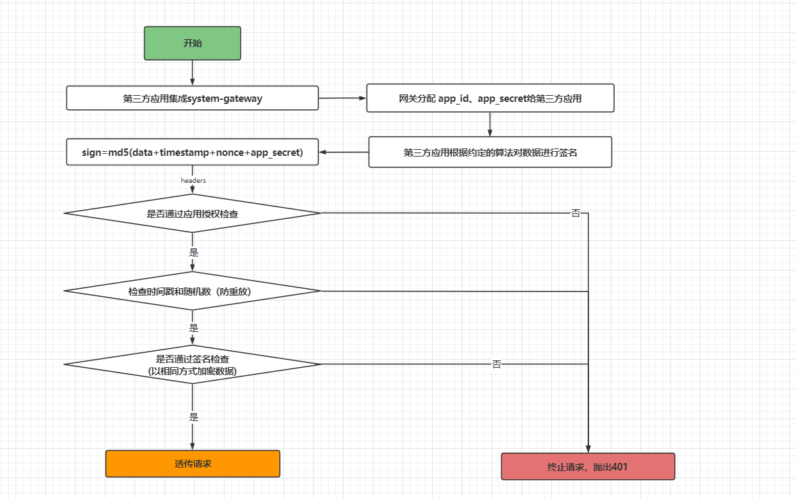
验签流程

Slide 13
注册中心 eureka
一、服务注册
二、心跳续约

Slide 14
配置中心 （config-center）
一.工作流程
二.安全性

Slide 15
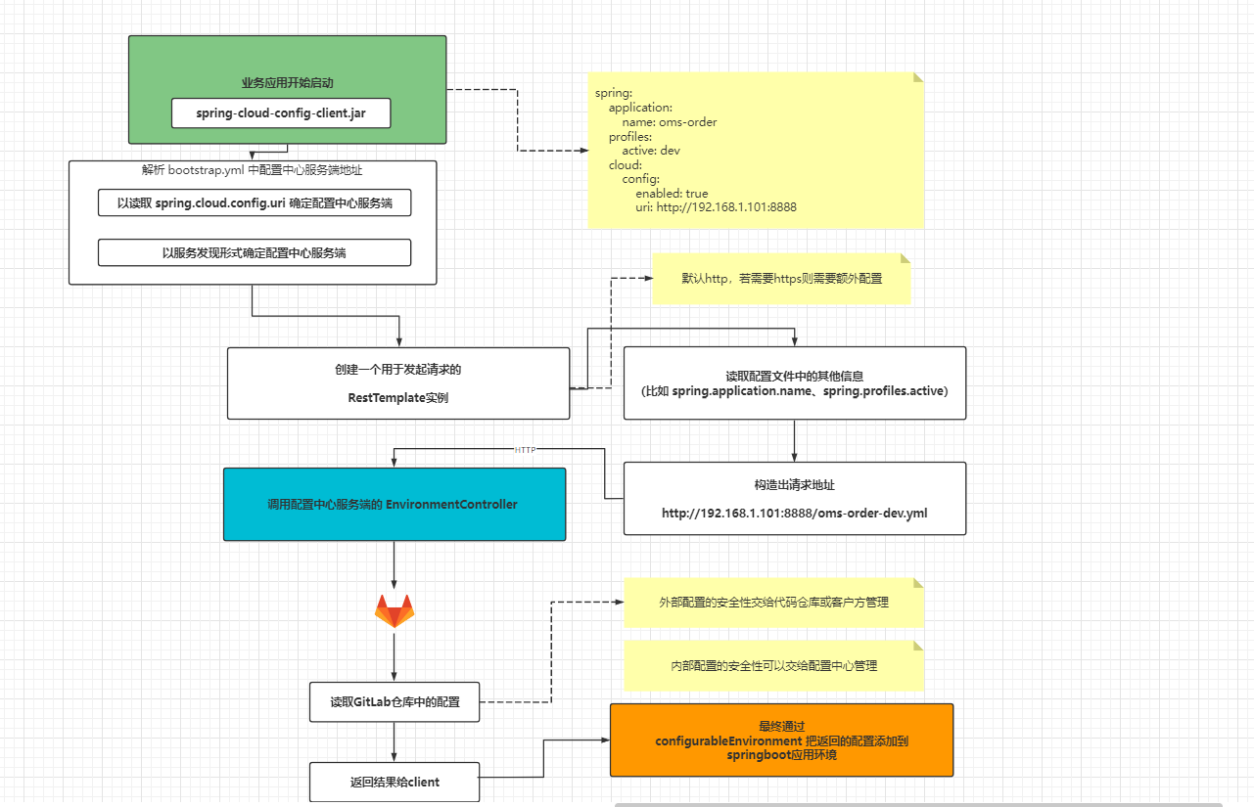
工作流程
源码流程 https://processon.com/diagraming/6017749ae0b34d613e320e5d

Slide 16
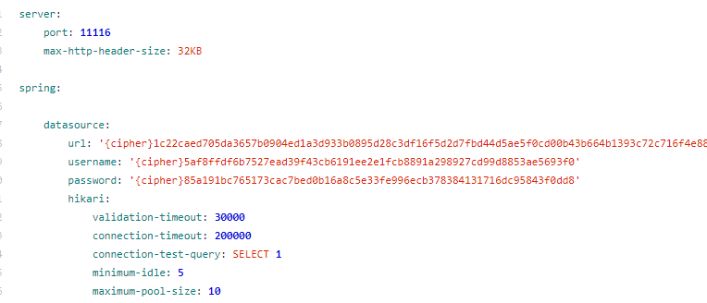
安全性
外部安全靠代码仓库，内部安全靠配置中心

Slide 17
用户中心
一.OAuth2中的角色
二.OAuth2的工作流程

Slide 18
OAuth2的角色
一.用户（数据的拥有者）
二.授权服务器（一般为用户中心或第三方用户平台，Token的颁发者）
三.资源服务器（存储用户数据的后端，比如oms后端）
四.客户端（和资源服务器配套的前端，比如oms前端）

Slide 19
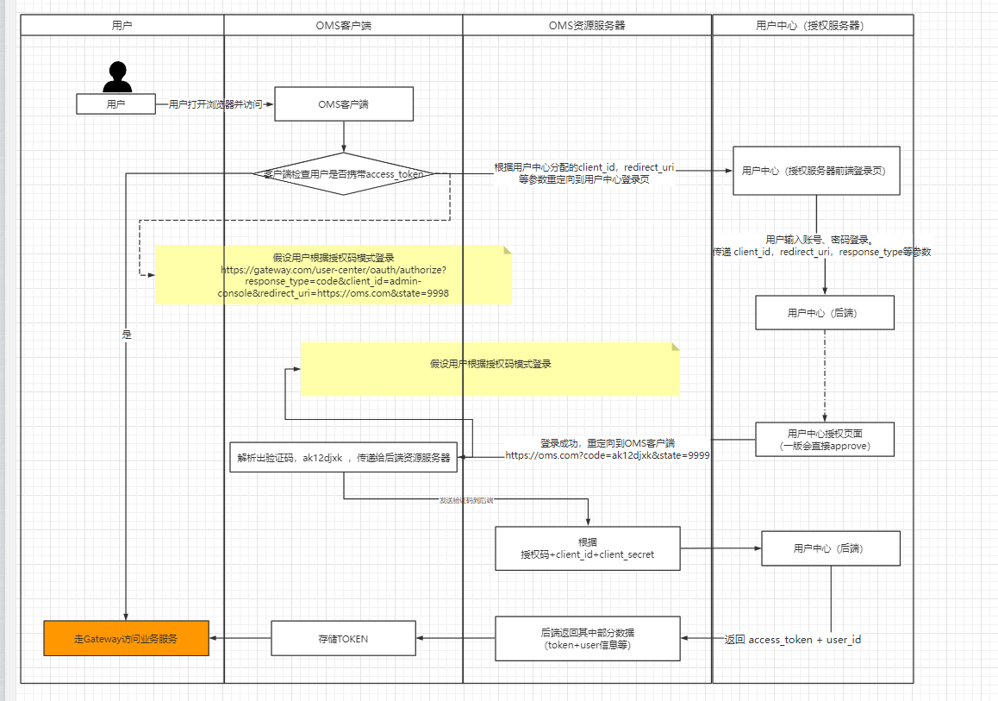
OAuth2的工作流程
授权码登录
client_id
redirect_uri
+
username
password
+
code
client_id
client_secret
密码登录
client_id
client_secret
username
password

Slide 20
敏捷开发流程
一、介绍
二、角色
三、任务类型
四、工作流程

Slide 21
介绍
敏捷开发是一种增量式开发方法，每个增量一般都比较小。
在敏捷开发中，通常每两周算一个迭代，一般称作sprint（冲刺）。 同时提供新版本给用户使用。 敏捷开发的目标是快速适应变化，灵活调整从而达到更快的交付。

Slide 22
角色（Scrum Master）
熟悉敏捷流程的人员，一般由团队中的开发负责人担任，部分熟悉流程的产品经理也可以担任。 角色定位是服务型辅助角色。
工作职责
对外需要和其他团队协调资源
对内需要屏蔽外界对开发团队的干扰
负责对团队成员提供帮助，包括并不限于做如下工作：
促使团队按照Scrum的流程运行
主持每日站会（跟进进度）
主持周会和sprint day （定期总结、计划排定）
预定会议室
申请某些账号
…………………

Slide 23
任务类型
User Story（用户故事，需要估点）
由产品经理PO(product owner)和客户方沟通需求后整理，描述了用户的需求
Tech Story (技术故事，需要估点)
一般由开发团队根据业务需求来创建，描述了非用户类型需求。
比如新项目、框架、服务搭建等
技术型对接
……………
Spike （踩坑和调研，需要估点）
一般由开发团队根据业务需求来创建，描述了后续迭代要使用的技术或后续可能会遇到的难题，起到技术调研和提前踩坑的作用。
比如 BI 项目对 dashboard 的技术调研就应该归类在这里。
Bug
QA团队在测试过程中发现的不符合预期的情况，会提出Bug到迭代
Dependency
这个任务描述的一般是这个迭代需要的外部依赖
（比如当前服务需要依赖另外一个服务的功能）

Slide 24
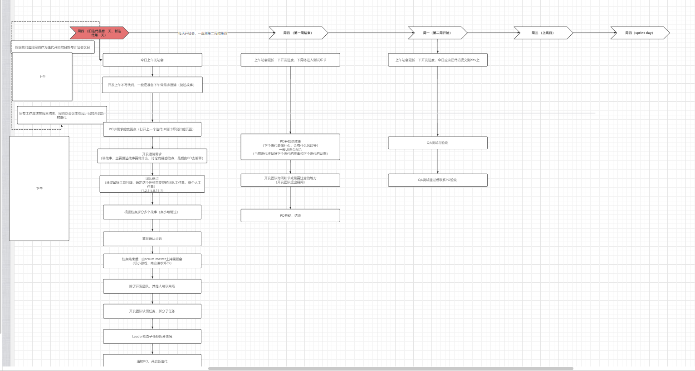
工作流程

